Slide 1
공연예술계 매출 동향
(With 코로나)
강동엽, 남정우, 이재영, 최세현

Slide 2

– 공연예술통합전산망(https://www.kopis.or.kr/)
– 분산된 공연 입장권 예매/취소 정보를 집계하여 통계 서비스를 제공하는 시스템
– 온라인 예매 데이터만 집계(오프라인 현장결제x)
– chrome 드라이버를 통한 제어, 스크래핑이 실습에 도움이 된다.
– 데이터 가공이 편하다.
– 데이터의 양이 많다.
– 공연 판매량 비교

Slide 3
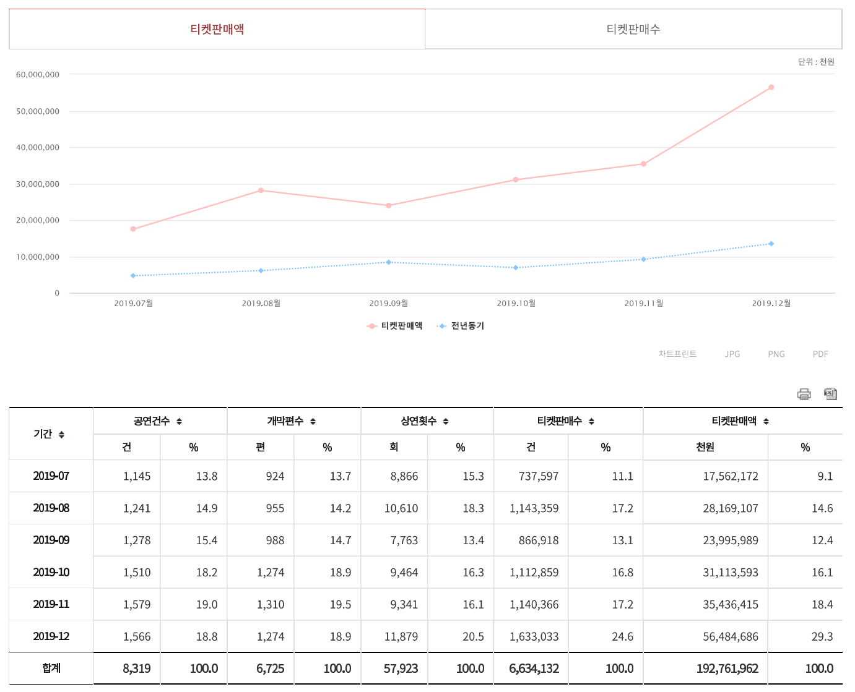
2019 하반기

Slide 4
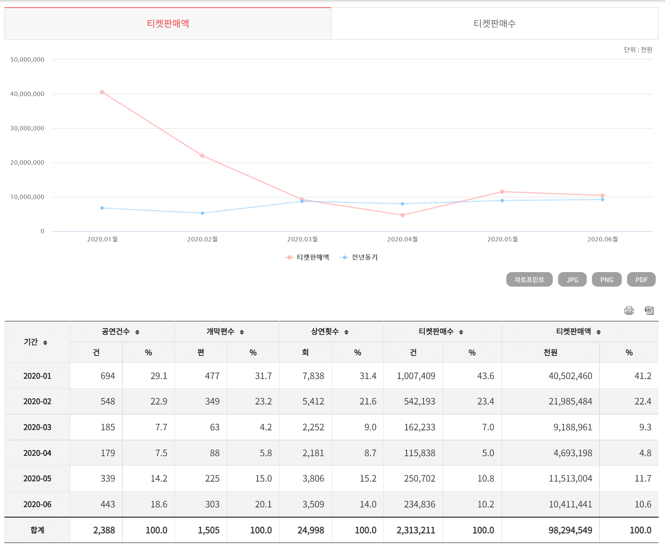
2020 상반기

Slide 5
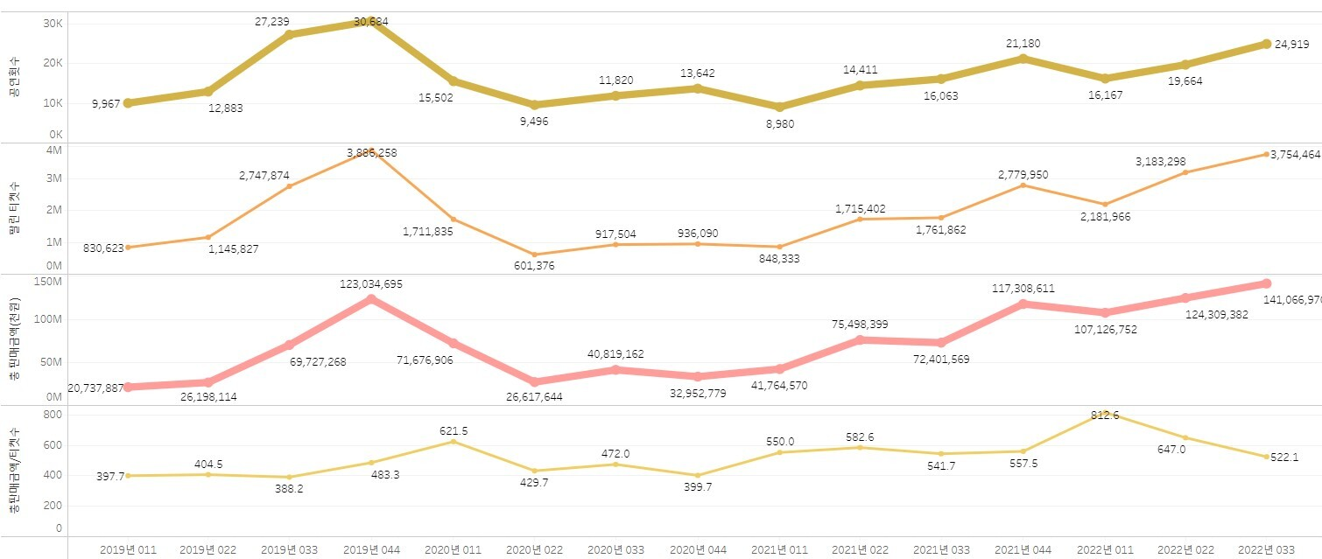
2019년 1월 ~ 2022년 10월 분기별 그래프

Slide 6
python 실행

Slide 7
결론
– 코로나 발생 초기 업계 전반적으로 유의미한 타격
– 온라인 언택트 공연의 활성화
– 백신접종 이후 시장 회복
– 시장의 다양성 증가
팀 프로젝트 후기
– python 언어 활용능력 향상
– 데이터 분석 및 가공능력 향상
– SQL

